Slide 1

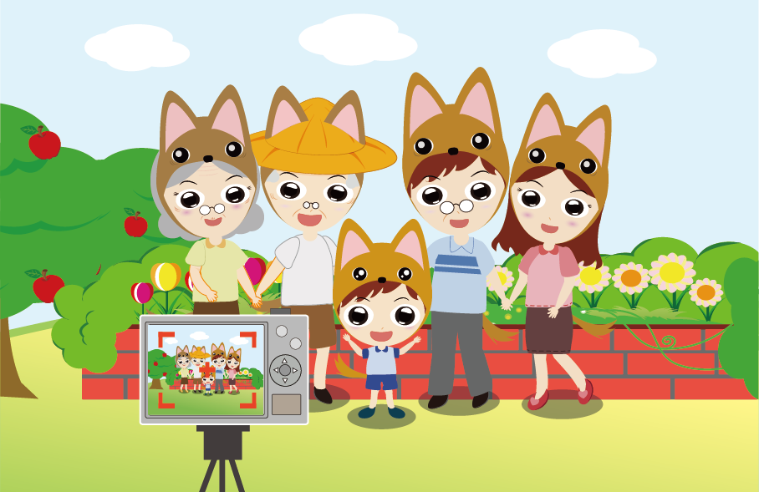
新年快樂
大吉大利今晚吃雞

